Slide 1
Descargo de Responsabilidad
Esperamos que la información de nuestro sitio web y los recursos le resulten útiles.
Animaciones
Este recurso ha sido diseñado con animaciones en cada diapositiva para hacerlo lo más divertido y atractivo posible. Para ver el contenido en el formato correcto, por favor, vea la presentación de diapositivas en "modo presentación".
Si ve las diapositivas sin seleccionar el "modo de presentación", es posible que algunos textos e imágenes se superpongan o sean difíciles de leer.

Slide 3
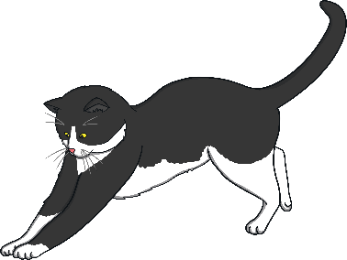
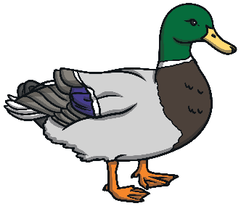



¿Riman?
gato
pato
Siguiente
Sí
No
Sí

Slide 4
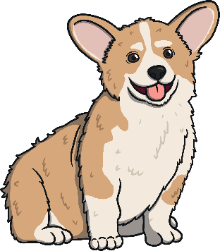


¿Riman?
perro
pelo
Siguiente
Sí
No
No

Slide 5
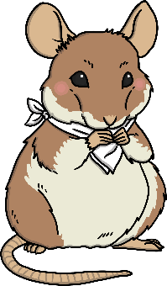
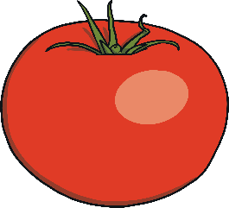
¿Riman?
ratón
tomate
Siguiente
No
Sí
No

Slide 6


¿Riman?
botón
ratón
Siguiente
Sí
No
Sí

Slide 7
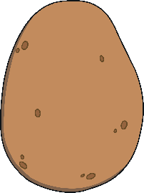
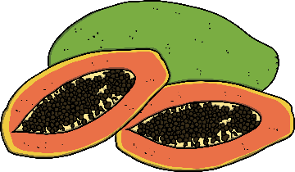
¿Riman?
papa
papaya
Siguiente
No
Sí
No

Slide 8
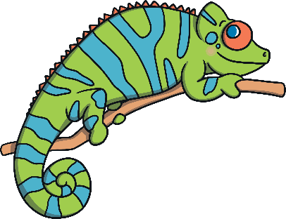
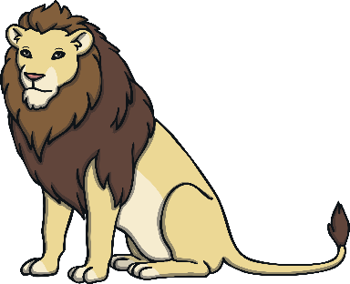
¿Riman?
camaleón
león
Siguiente
Sí
No
Sí

Slide 9
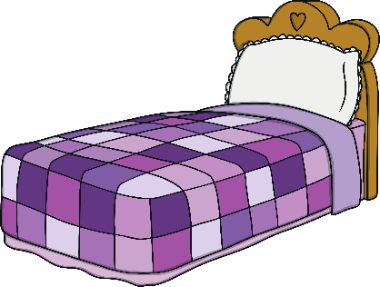
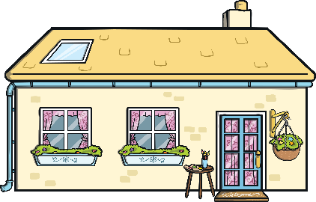
¿Riman?
cama
casa
Siguiente
No
Sí
No

Slide 10


¿Riman?
pala
palo
Siguiente
No
Sí
No

Slide 11


¿Riman?
zapato
pato
Siguiente
Sí
No
Sí

Slide 12
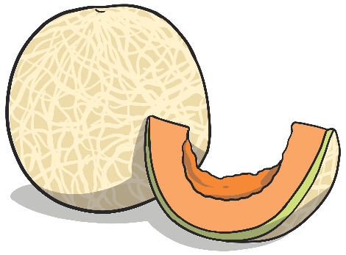
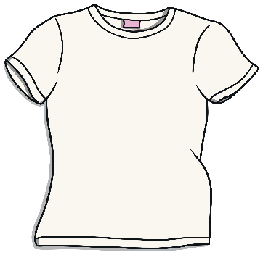
¿Riman?
melón
polo
Siguiente
No
Sí
No

Slide 13


¿Riman?
estrella
botella
Siguiente
Sí
No
Sí

Slide 14
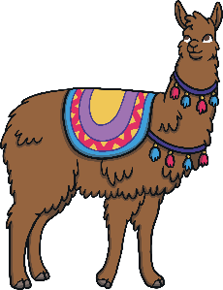
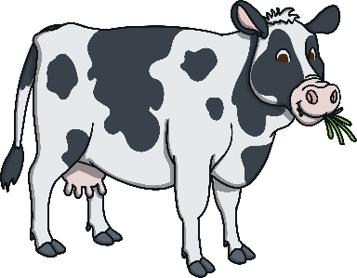
¿Riman?
alpaca
vaca
Siguiente
Sí
No
Sí

Slide 15
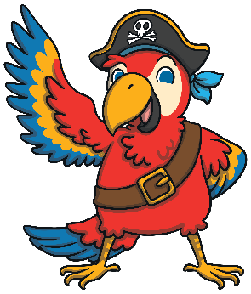
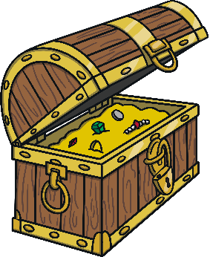
¿Riman?
loro
tesoro
Siguiente
Sí
No
Sí

Slide 16
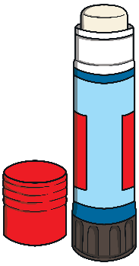
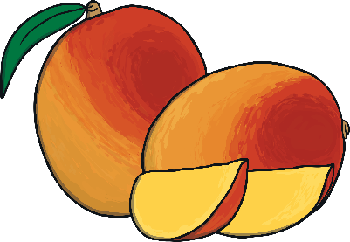
¿Riman?
goma
mango
Siguiente
No
Sí
No

Slide 17
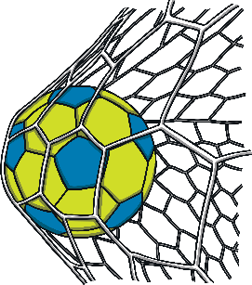
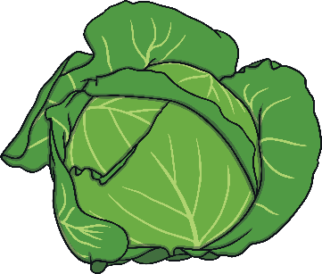
¿Riman?
gol
col
Siguiente
Sí
No
Sí

Slide 18

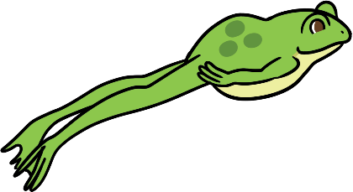
¿Riman?
rana
ventana
Siguiente
Sí
No
Sí

Slide 19

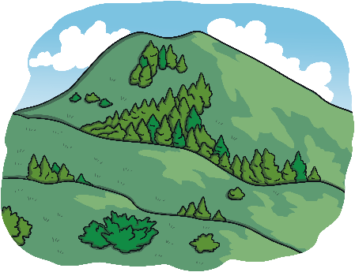
¿Riman?
perro
cerro
Siguiente
Sí
No
Sí

Slide 20
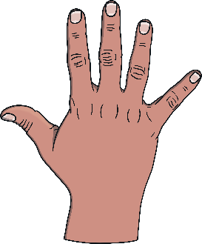
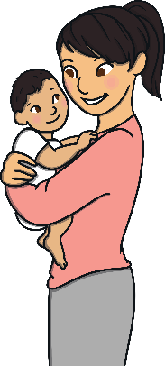
¿Riman?
mano
mamá
Siguiente
No
Sí
No

Slide 21
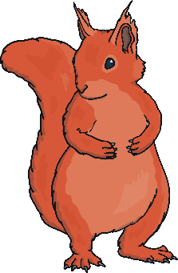

¿Riman?
ardilla
silla
Siguiente
Sí
No
Sí

Slide 22
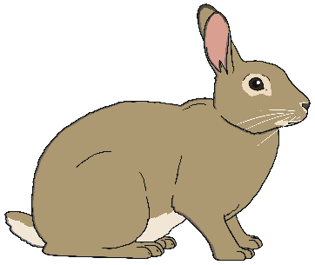
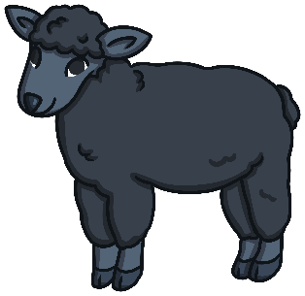
¿Riman?
conejo
oveja
Siguiente
No
Sí
No

Slide 23
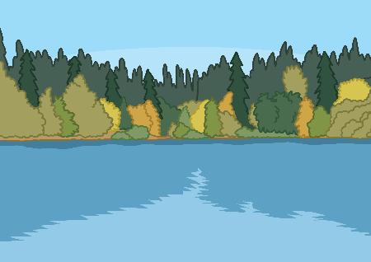

¿Riman?
luna
laguna
Siguiente
Sí
No
Sí

Slide 24
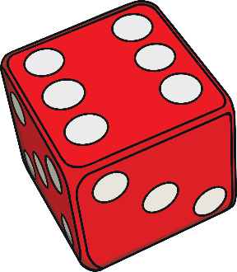

¿Riman?
dado
helado
Siguiente
Sí
No
Sí

Slide 25

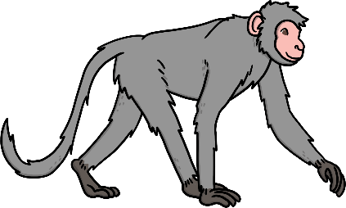
¿Riman?
momia
mono
Siguiente
No
Sí
No

